Slide 1

Портал «ОТКРЫТЫЕ ДАННЫЕ»
НА БАЗЕ MICROSOFT SHAREPOINT

Slide 2

Что такое открытые данные?
Открытые данные – информация, размещенная в сети «Интернет» в виде систематизированных данных, организованных в формате, обеспечивающем ее автоматическую обработку без предварительного изменения человеком, в целях неоднократного, свободного и бесплатного использования.
Государственные органы и органы местного самоуправления обязаны обеспечивать доступ к общедоступной информации о своей деятельности в сети «Интернет» в форме открытых данных в соответствии с рядом правовых актов Российской Федерации от 2006 - 2013 гг.

Slide 3

Нормативные правовые акты о публикации открытых данных:
Федеральный закон от 9 февраля 2009 г. № 8-ФЗ «Об обеспечении доступа к информации о деятельности государственных органов и органов местного самоуправления»;
Федеральный закон от 27 июля 2006 г. № 149-ФЗ «Об информации, информационных технологиях и о защите информации» (далее - Федеральный закон № 149-ФЗ); Федеральный закон от 27 июля 2006 г. № 149-ФЗ «Об информации, информационных технологиях и о защите информации» (далее - Федеральный закон № 149-ФЗ);
Постановление Правительства Российской Федерации от 10 июля 2013 г. № 583 «Об обеспечении доступа к общедоступной информации о деятельности государственных органов и органов местного самоуправления в информационно-телекоммуникационной сети «Интернет» в форме открытых данных»;
Постановление Правительства Российской Федерации от 24 ноября 2009 г. № 953 «Об обеспечении доступа к информации о деятельности Правительства Российской Федерации и федеральных органов исполнительной власти»;
Приказ Минкомсвязи России от 27 июня 2013 г. № 149 «Об утверждении Требований к технологическим, программным и лингвистическим средствам, необходимым для размещения информации государственными органами и органами местного самоуправления в сети «Интернет» в форме открытых данных, а также для обеспечения ее использования»;
Распоряжение Правительства Российской Федерации от 10 июля 2013 г. № 1187-р (О Перечнях информации о деятельности государственных органов, органов местного самоуправления, размещаемой в сети «Интернет» в форме открытых данных).

Slide 4








Требования к порталу
Главная страница
Набор данных
Реестр наборов
открытых данных
Паспорт набора данных (также в машиночитаемом виде)
Статистическая информация
о количестве наборов данных
Структура набора открытых данных (в машиночитаемом виде)
Возможность поиска набора данных (если их больше 20 штук)
Отображение набора открытых данных в табличном виде
Описание условий использования наборов открытых данных
Возможность загрузки набора данных

Slide 5
Портал «Открытые данные» для мэрии г. Новосибирска
Предлагаемое решение

Slide 6
Состав решения
  Портал с реестром наборов открытых данных
  Страница набора с паспортом и ссылками для скачивания файлов
  Интерфейс администратора для наполнения данными
  Данные в машиночитаемом формате (CSV)
    Сайт проходит проверку на https://gosmonitor.ru/check-opendata (в отличие от многих других!)

Slide 7
Процесс подготовки материалов
  Владелец данных:
    Предоставление материалов для публикации
  Технический специалист:
    Проверка материалов
  Контент-менеджер:
    Подготовка материалов в виде открытых данных
    Публикация материалов на сайте

Slide 8
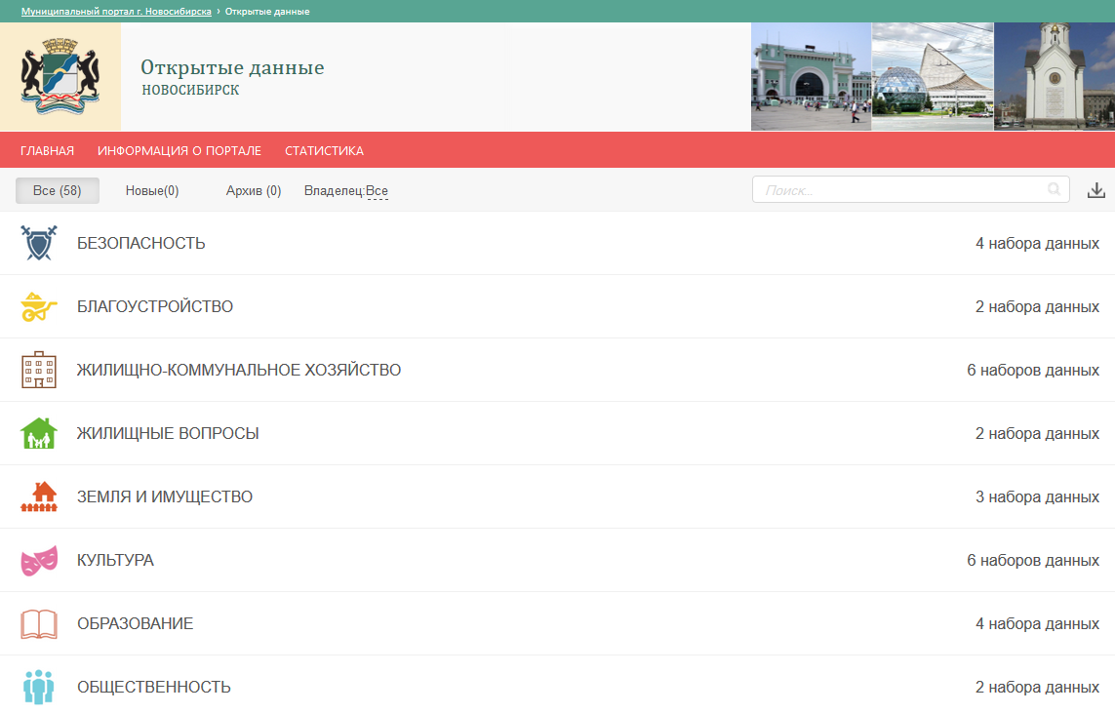
Главная страница

Slide 9
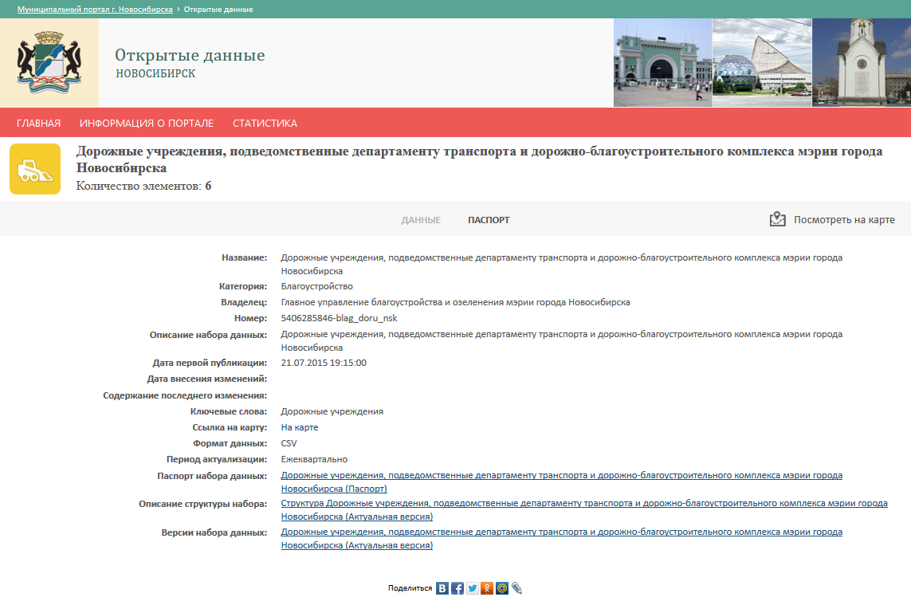
Паспорт набора данных

Slide 10

Дополнительные опции
Табличное представление набора данных
Картографическое представление
Другие машиночитаемые форматы (XML, JSON и др.)
API для работы с данными в автоматическом режиме (SOAP Web Services, REST и т.д.)
Мастер создания наборов данных, если эти данные уже есть в электронных форматах данных.
Notes:
Это является дополнительной опцией, чтобы было удобно пользоваться людям

Slide 11
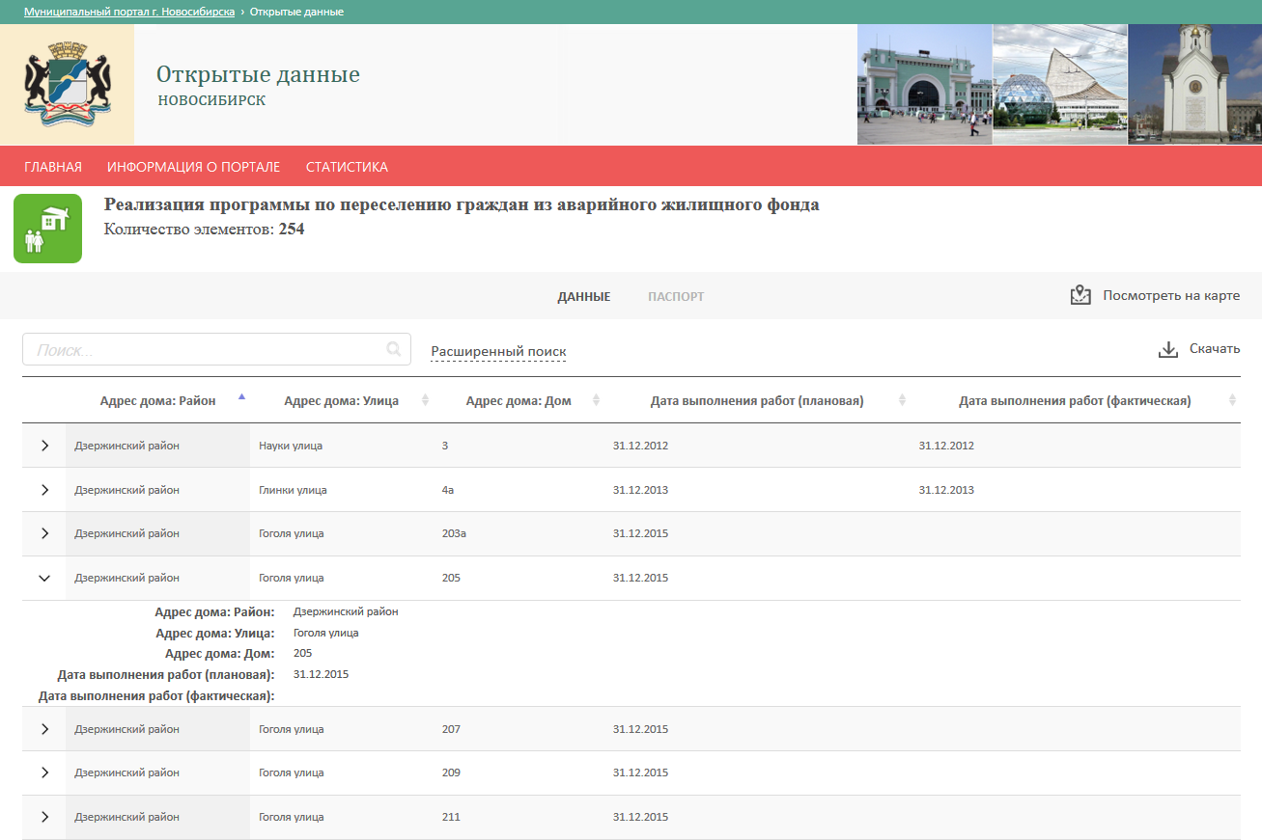
Табличное отображение

Slide 12
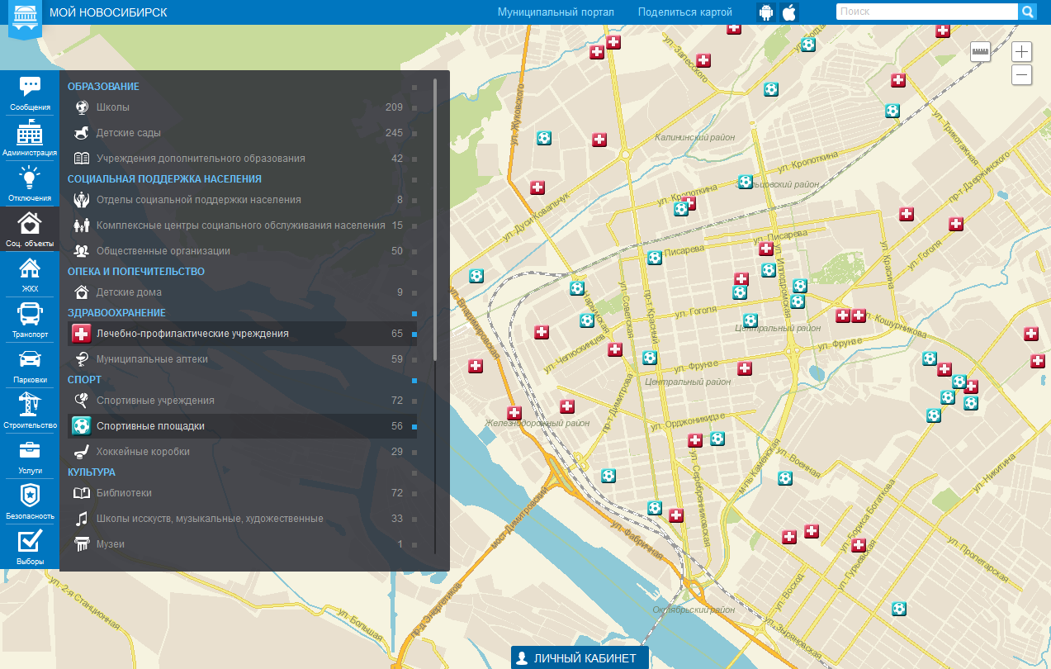
Картографическое отображение

Slide 13

Преимущества портала
Внедрение в минимальные сроки
Расширяемость портала (добавление новых наборов данных без программирования)
Устранение роли контент-менеджера – владельцы данных ведут списки на портале, откуда эти данные автоматически попадают на портал в машиночитаемом виде

Slide 14
Внутренний портал SharePoint
Вместе с порталом открытых данных вы получаете платформу, где сможете организовать внутреннюю работу организации:
  Публикация новостей
  Справочник сотрудников
  Хранение документов и списочных данных
  Календари встреч и резервирования конференц-залов
  и многое другое

